Slide 1
Sistem informasi
Pengantar Teknologi Komputer
Pertemuan ke-7

Slide 2
Konsep dasar sistem informasi
Konsep Dasar Sistem
Suatu sistem pada dasarnya adalah sekelompok unsur yang yang erat hubungannya satu dengan yang lain, yang berfungsi bersama-sama untuk mencapai tujuan tertentu

Slide 3
Konsep dasar informasi
Hasil dari pengolahan data dalam suatu bentuk yang lebih berguna dan lebih berarti bagi penerimanya
Menggambarkan suatu kejadian-kejadian yang nyata yang digunakan untuk pengambilan keputusan

Slide 4
Sistem Informasi
Alter (1992) | Kombinasi antar produk kerja, informasi, orang dan teknologi informasi yang diorganisasikan untuk mencapai tujuan dalam sebuah organisasi
Bodnar dan Hopwood (1993) | Kumpulan perangkat keras dan perangkat lunak yang dirancang untuk mentransformasikan data kedalam bentuk informasi yang berguna
Gelinas, Oram dan Wiggins (1990) | Suatu sistem buatan manusia yang secara umum terdiri atas sekumpulan komponen yang berbasis komputer dan manual yang dibuat untuk menghimpun , menyimpan dan mengelola data serta menyediakan informasi keluaran kepada para pemakai

Slide 5
Apakah sistem informasi itu ?
Hall (2001) | Sebuah rangkaian prosedur formal dimana data dikelompokkan , diproses menjadi informasi dan didistribusikan keoada pemakai
Turban, McLean dan Wetherbe (1999) | Sebuah sistem informasi mengumpulkan, memproses, menyimpan, menganalisis, dan menyebarkan informasi untuk tujuan yang spesifik
Wilkinson (1992) | Sistem informasi adalah kerangka kerja yang mengkoordinasikan sumberdaya (Manusia dan Komputer) untuk mengubah masukan (input) menjadi keluaran (informasi), guna mencapai sasaran-sasaran perusahaan

Slide 6
Apakah sistem informasi itu ??
Sistem informasi dapatdibedakan menjadi 2 , sistem informasi manual dan sistem informasi berbasis komputer (CBIS)
CBIS atau selanjutnya disebut sistem informasi (SI) saja adalah jenis sistem informasi yang menggunakan komputer

Slide 7
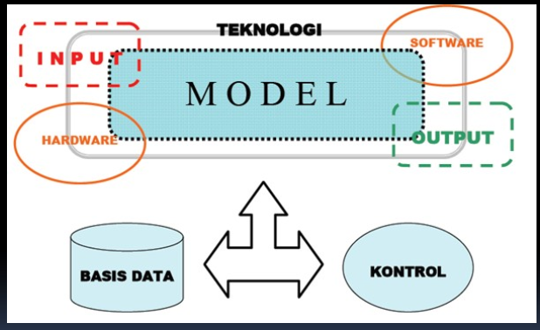
Komponen SI

Slide 8
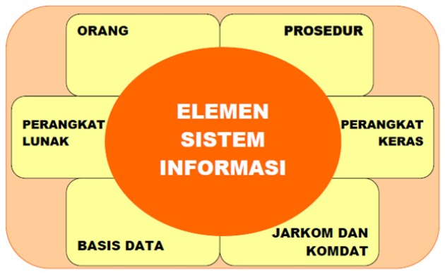
Elemen Sistem Informasi

Slide 9
Karakteristik Sistem Informasi
Komponen (Component), Bagian dari sistem (benda, orang, aturan)
Batas (Boundary), pembeda dari sistem yang lain
Lingkungan (Environment), berada diluar sistem (mempengaruhi sistem)
Penghubung (Interface), menjembatani fungsi antar komponen
Masukan (Input), bahan untuk diolah lebih lanjut
Pengolahan (Processing), memproses bahan menjadi luaran
Keluaran (Output), Hasil pengolahan

Slide 10
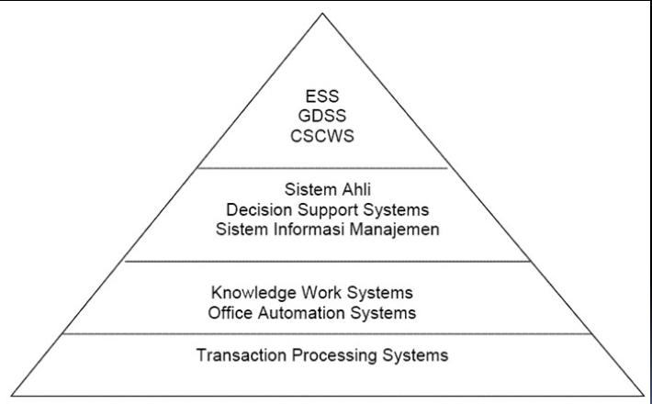
Jenis sistem informasi

Slide 11
Sistem Informasi manajemen
Permasalahan
Rental VCD yang terlalu lama mencari judul film…
Toko matrial yang lama mencari jumlah stok barang
Loundri yang kurang maksimal melayani customer yang setia
dll

Slide 12
Konsep Dasar Manajemen
Definisi Manajemen
Pengeloaan kegiatan untuk menjalankan tugas dan fungsi serta tujuan organisasi
Proses memanfaatkan sumberdaya yang tersedia untuk mencapai tujuan
Kegiatan dalam Manajemen
Perencanaan, pengendalian, pengawasan, pengambilan keputusan
Sumberdaya
Manusia, material, modal
Informasi

Slide 13
Proses Manajemen
Tingkatan kegiatan manajemen
Perencanaan dan pengendalian operasional
Low Level Management
Perencanaan Taktis dan Pengendalian Manajemen
Middle Level Management
Perencanaan Strategis
Top Level Management

Slide 14
Manajemen Informasi

